Slide 1

第2课 雷雨

Slide 2
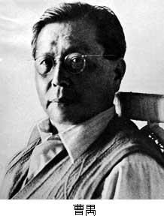
曹禺（1910—1996），原名万家宝，字小石。中国现当代剧作家.
1922 入南开中学，入“南开新剧团”。
1925 年开始演戏。
1928 入南开大学，
1930 转清华大学西洋文学系，广泛涉 猎欧美文学作品，特别喜欢古希腊悲剧和莎士比亚、易卜生等人作品。
1933 发表处女作《雷雨》，震惊文 坛，
1935 创作《日出》奠定了在中国话剧史上的地位。
另有《原野》、《蜕变》、《北京人》、《明朗的天》、《胆剑篇》、《王昭君》、《家》（改编巴金小说）等。
曾任中央戏剧学院副院长，北京人民艺术剧院院长，中国文联主席等。擅长以现实主义的笔触，深入挖掘人物的内心世界，展示紧张、尖锐的戏剧冲突。戏剧氛围浓重，语言富有诗意。

Slide 3
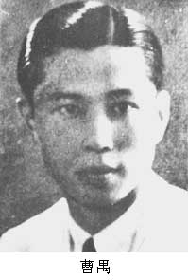
《雷雨》是一部动人心魄的悲
剧。剧本以二十世纪二十年代中国
半封建半殖民地社会为背景，通过
一个带有浓厚封建色彩的资本家周
朴园家庭内部的种种纠葛和周鲁两
家错综复杂的矛盾冲突，艺术地反
映了资产阶级的腐朽、糜烂的生活，
揭露了资产阶级自私、虚伪的道德本性，猛烈
抨击了旧中国黑暗腐朽的社会制度，展示出
旧制度必然 崩溃的的历史命运。

Slide 4
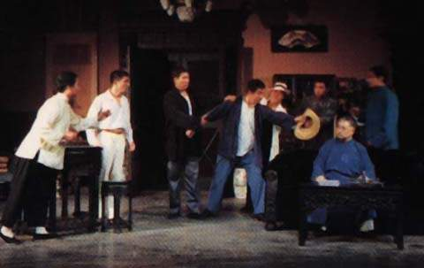
四幕剧《雷雨》的剧情发生在一天之内，即从上午到午夜两点；舞台背景只有两个，周家的客厅和鲁家的住房。全剧集中表现出两个家庭和他们成员之间前后30年的错综复杂的纠葛，写出了封建专制家庭不合理的关系所造成的罪恶和悲剧。

Slide 5
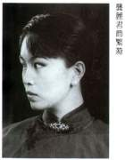
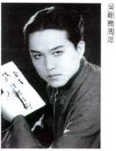
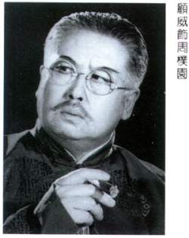
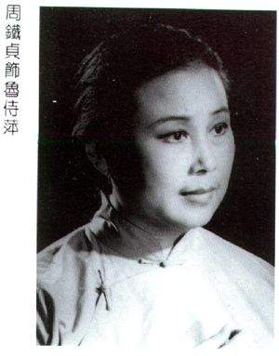
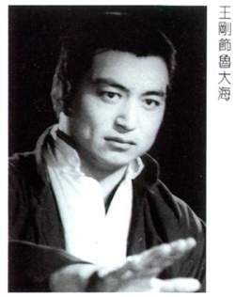
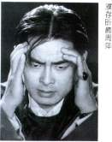
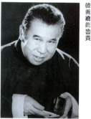


Slide 6
时 间 | 地 点 | 事 情
三十多年前 | 无锡
三十年前除夕 | 无锡
三十年来 | 外乡
三十年来 | 周公馆
从前 | 哈尔滨
最近 | 矿上
周朴园与侍萍相爱，生了两个儿子。
周家为娶一位有钱有门第的小姐为媳，逼侍萍出门，
侍萍投河自尽，被人救活。
侍萍流浪外乡，讨饭，缝衣服，当老妈子，在学
校里伺候人，嫁过两次，与鲁贵生有四凤。
周朴园总记得侍萍的生日，为纪念侍萍，保留
着侍萍喜欢的家俱，保留着总是关窗的习惯。
问过许多人，派人到无锡打听侍萍的下落。
周朴园包修江桥，故意叫江堤出险，淹死了两千
二百个小工，每一个小工的性命扣下三百块钱。
工人罢工，矿上警察开枪打死三十个工人。周朴
园收买工人代表，签定复工合同。开除鲁大海。

Slide 7
第一场：周朴园与侍萍的冲突
矛盾焦点：
三十年生死恩怨(爱情的纠葛)

Slide 8
疑虑
慌张
惊惧
怨恨 内心复杂
侍萍，是你？
四凤的妈
熟知旧衬衣
姓鲁
她没有死？!
修墓
熟知旧事
姓鲁
无锡口音
关窗

Slide 9
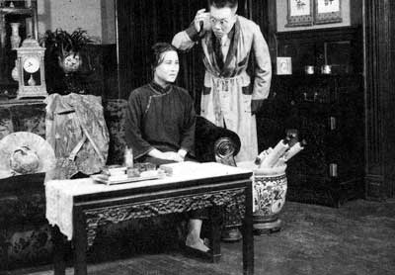
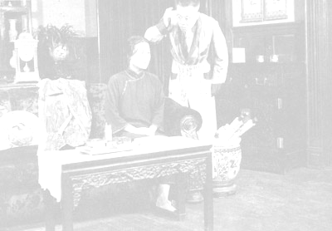
周朴园认出侍萍后的情态
责问
“你来干什么？”“谁指使你来的？”
“现在你我都是有子女
的人，旧事又何必再提呢？”
稳住
保留家具，熟记生日，
关窗习惯----没忘旧情
哄骗
平息
拿出支票

Slide 10
周朴园知道站在面前的正是30多年前自己
赶出家门的侍萍，为什么会惊恐万状呢？
他知道侍萍的出现将威胁到他的名誉、
地位、家庭，以前他的行为会昭然于天下。

Slide 11
对过去的侍萍：
始乱终弃----自私残忍
对“死去”的侍萍：
纪念
？
虚伪
对面前的侍萍：
凶相毕露，软硬兼施，彻底决绝
阴险狡猾，冷酷无情
讨论
周朴园是否真的怀念侍萍？

Slide 12
第二场：周朴园与鲁大海的冲突
矛盾焦点：
罢工与反罢工的尖锐矛盾(阶级斗争)

Slide 13
周朴园已经知道了鲁大海是他的亲生儿子，
那么他对鲁大海是什么态度？从中你看出了什么？
周朴园面对自己的儿子，依然摆出资本
家对待工人的冷酷面孔和傲慢的态度。
周朴园与鲁大海的冲突，是两个阶级之间的
斗争，从而揭示了周朴园反动的阶级本质。

Slide 14
两组矛盾冲突
㈠周朴园与鲁侍萍
无意中的谈话 暗中进行 较为平缓 家庭内部冲突
性格冲突
周提到30年前 发展 有起有伏 扣人心弦 阶级矛盾冲突
鲁挑明关系 明朗化 针锋相对 达到高潮 资本家与下层劳动
人民的冲突——根
㈡周朴园与鲁大海 直截了当 针锋相对 本冲突

Slide 15
周朴园
是一个由封建地主转化而成的资本家。课文从两个角度去揭露他的自私虚伪和残忍冷酷。
第一场戏是从私生活的角度写。充分暴露了他的虚伪、自私、冷酷，说明他是一个地地道道的伪君子。
第二场戏则是从阶级斗争的角度来揭露周朴园的反动的阶级本性，说明他是一个老奸巨滑而又冷酷无情的资本家。充分暴露了他残忍狠毒的阶级本性。

Slide 16
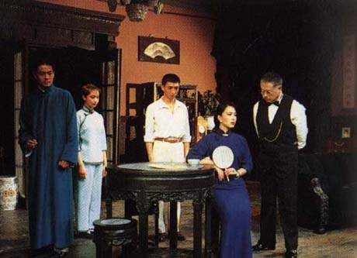
周朴园这个形象的社会意义
深刻地揭示出几千年的封建制度有
一种可怕的统治力量，也反映了在半封建
半殖民地的社会长成的资本家，同封建阶
级在政治、经济、思想上有着千丝万缕的
联系。

Slide 17
鲁侍萍
一个善良的旧中国劳动妇女的形象。被周朴园始乱终弃，历经生活的磨难，表现出中国劳动妇女的坚强、骨气与尊严。

Slide 18
思考
侍萍认出了周朴园，为什么不立
刻表明自己的身份
为什么不斥责周朴园，而是以叙
述别人故事的口吻诉说自己的遭遇呢？

Slide 19
30多年来的悲惨遭遇和痛苦经历，
已经把侍萍的性格磨炼得坚强勇敢，
她对残酷的现实充满了愤恨。但她还
没有认识到自己的不幸是腐朽的制度
造成的，而是把这一切归结于“报应”
和“命运”；而且善良的品性又使她在
周朴园的“忏悔”中产生了某种轻信和
谅解。

Slide 20

鲁大海
一个有着较高觉悟的工人代表。通过他的斗争，表现出了中国工人阶级大公无私和英勇顽强的反抗精神。

Slide 21
鉴赏戏剧语言
一、人物语言
1、个性化
《雷雨》中的人物语言，不仅在遣词上、语气上符合人物的身份地位，而且随时注意与戏剧情节的契合，即随剧情的发展变化而发展变化。
2、动作性
不仅指人物外部形体动作，而更多是指人的内心冲突。人物经历的坎坷，情感的激荡，内心的矛盾，决定了人物语言的动作性强。

Slide 22
讨论
这场剧的结尾，侍萍有两句欲言
又止的话，表现了她怎样的心情。
1、你是萍，……凭－－凭什么打我的儿子？
2、我是你的－－你打的这个人的妈。

Slide 23
舞台提示
曹禺先生很善于利用恰当的舞台提示来表现人物性格，布置环境，烘托气氛，推动情节发展。

Slide 24
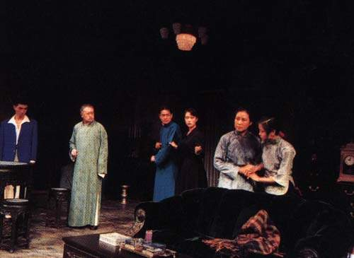
课文开头一段“舞台说明”的作用
它交代了故事发生的时间和舞台气氛。
这种气氛同剧情紧密配合，烘托了人物烦躁、郁闷不安的情绪。预示着一场雷雨的到来。
不仅为完整地塑造人物，而且感染了
读者和观众，也随之产生一种压抑感。

Slide 25


